Slide 1
Qual desenho regulatório da cannabis queremos para o Brasil?
Andrea Gallassi
Professora da UnB
Coordenadora do Centro de Referência sobre Drogas e Vulnerabilidades Associadas (CRR/FCE/UnB)
Desafios e ganhos na regulamentação da cannabis no Brasil. Reflexões inspiradas na publicação “Como regular a Cannabis: um guia prático”
27/06/2023

Slide 2
Diretrizes internacionais para uma regulação responsável da Cannabis na perspectiva de Saúde Pública
Os sistemas regulatórios devem ser projetados para maximizar a saúde e o bem-estar social facilitando o consumo de baixo risco, ao mesmo tempo em que busca diminuir, tanto o consumo prejudicial, quanto a quantidade e o prejuízo da atividade do mercado ilícito;
Esse é um dos grandes desafios para os formuladores da política.
Jonathan P. Caulkins & Michelle L. Kilborn, 2019.

Slide 3
Diretrizes internacionais para uma regulação responsável da Cannabis na perspectiva de Saúde Pública
O paradoxo da proibição

Slide 4
Diretrizes internacionais para uma regulação responsável da Cannabis na perspectiva de Saúde Pública
12 alternativas à proibição da Cannabis

Slide 5
Diretrizes internacionais para uma regulação responsável da Cannabis na perspectiva de Saúde Pública
Questões centrais do debate
Onde e quando a Cannabis será vendida?
1
2
O que os varejistas poderão vender?
3
Onde seus produtos poderão ser usados?
Jonathan P. Caulkins & Michelle L. Kilborn, 2019.

Slide 6
Diretrizes internacionais para uma regulação responsável da Cannabis na perspectiva de Saúde Pública
Produção
Motivo de lucro
Poder para regular
Promoção
Prevenção e tratamento
Policiamento e fiscalização
Penalidades
Antecedentes criminais
Tipos de produtos
10. Potência dos produtos
11. Pureza
12. Preço
13. Preferência para licenças
14. Permanência das políticas
Pontos centrais em um modelo de legalização
Beau Kilmer, 2019.

Slide 7
Impactos
- Taxas de DALY para dependência de maconha por 100.000/hab na América do Sul ficaram estáveis entre 1990 e 2019, exceto no Chile e na Colômbia, que tiveram maiores taxas em 2019
- Brasil tem a taxa mais alta de DALY por dependência de cocaína por 100.000/hab
- As taxas de DALY para dependência de maconha foram no geral as mais baixas entre as substâncias pesquisadas
- Não foi encontrado aumento do “peso” (DALY) para dependência de maconha no Uruguai, país com o mais alto grau de descriminalização/legalização da cannabis na região
- Programas de tratamento para dependência de anfetaminas, maconha, cocaína e opioides devem ser ampliados/aprimorados.

Slide 8
Avanços no acesso a cannabis
Brasil, Argentina, Chile, Colômbia, Equador, Paraguai, Peru e Uruguai autorizam o uso de cannabis para fins terapêuticos
Procedimento simplificado pela Anvisa para importação de produtos a base de cannabis (RDCs 660 e 327).
No Brasil, em junho de 2021, o projeto de lei 399/2015, que regulamenta o plantio de maconha para fins medicinais, foi aprovado pela comissão especial da Câmara que analisa o tema.

Slide 9
Avanços no acesso a cannabis
Há 2500 habeas corpus* concedidos autorizando o autocultivo para fins terapêuticos/medicinais no Brasil.
Estima-se que há mais de 80 associações de cannabis no Brasil.
O julgamento no STF do RE 635659 (descriminalização) foi suspenso em 2015 com 3 votos favoráveis à descriminalização (2 votos favoráveis somente à maconha).
*Rede Reforma – Rede Jurídica pela Reforma da Política de Drogas

Slide 11
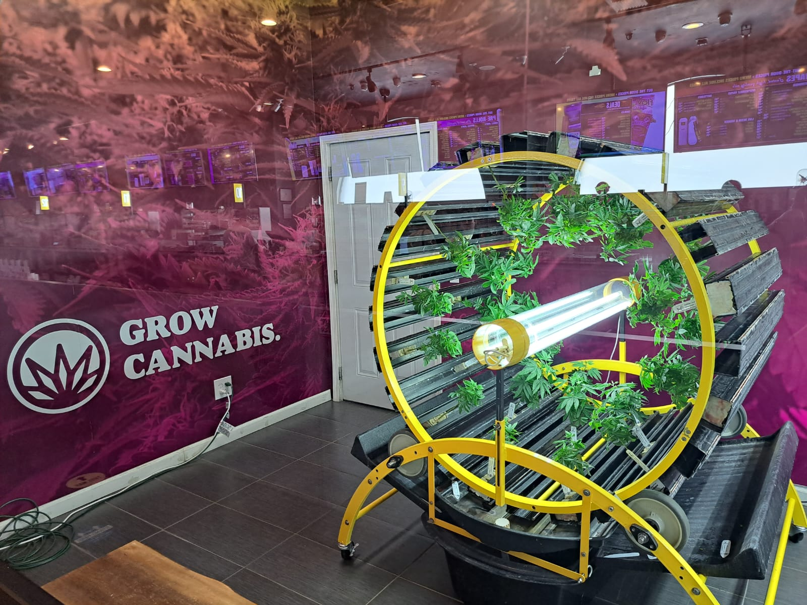

Slide 12
andrea.gallassi@gmail.com
@andrea.gallassi

